Slide 1
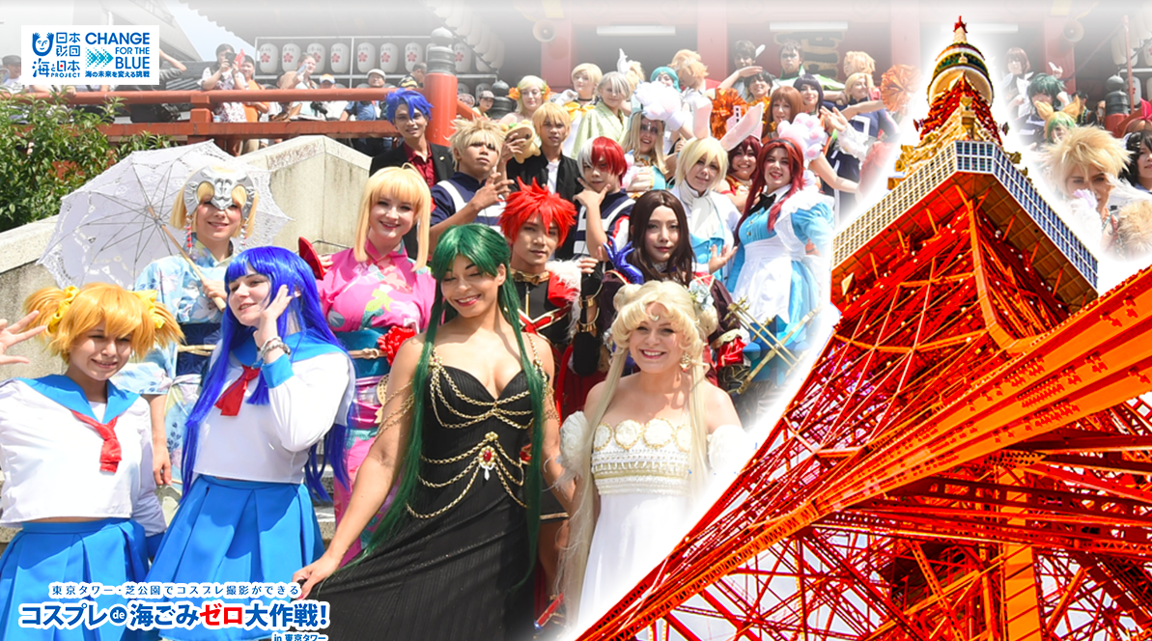
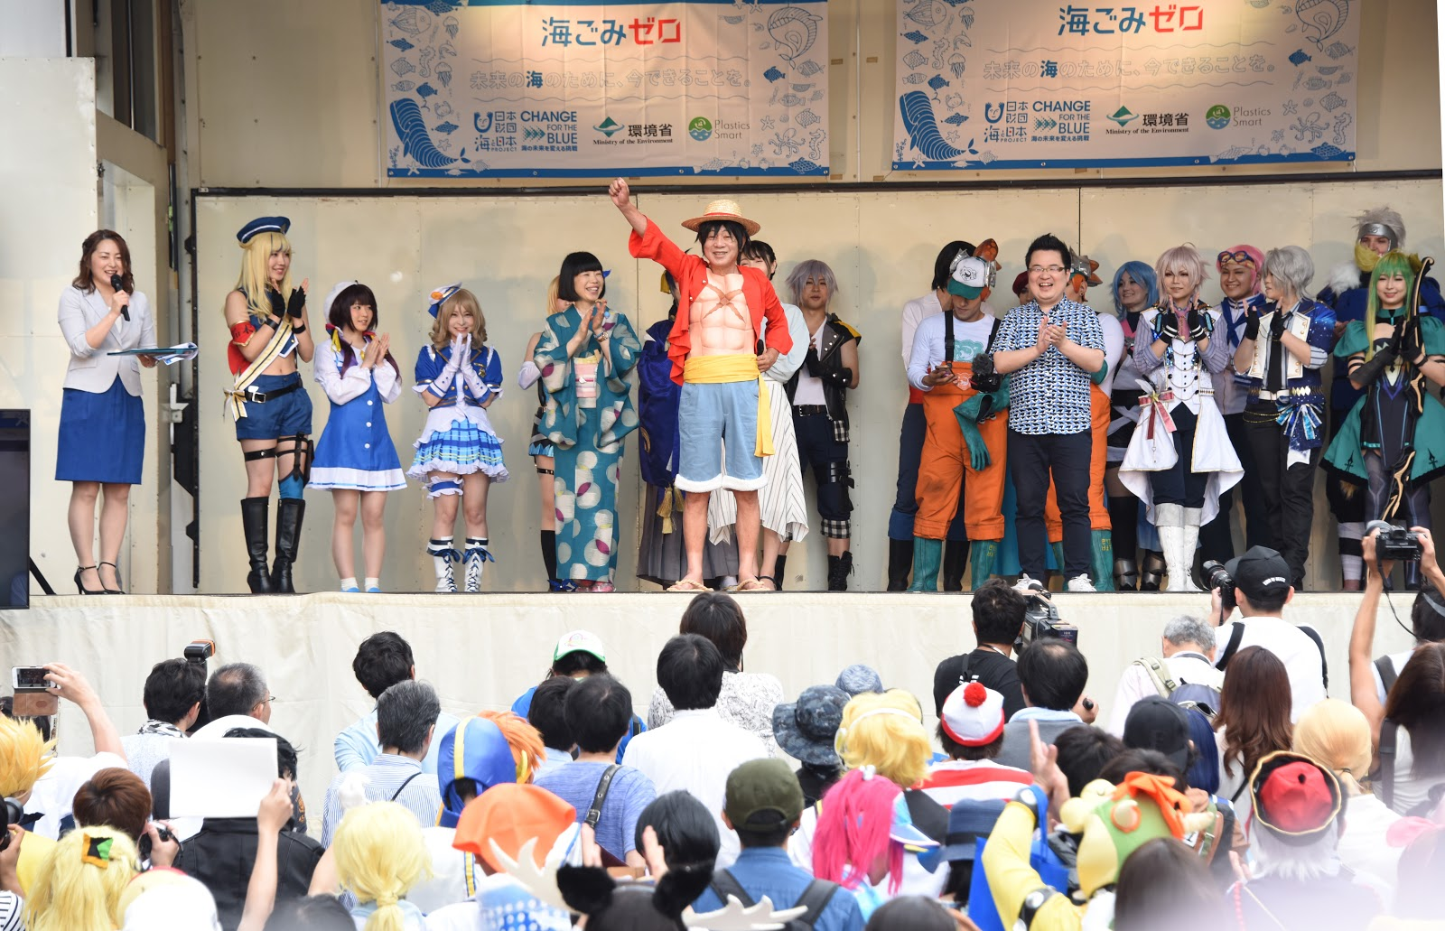
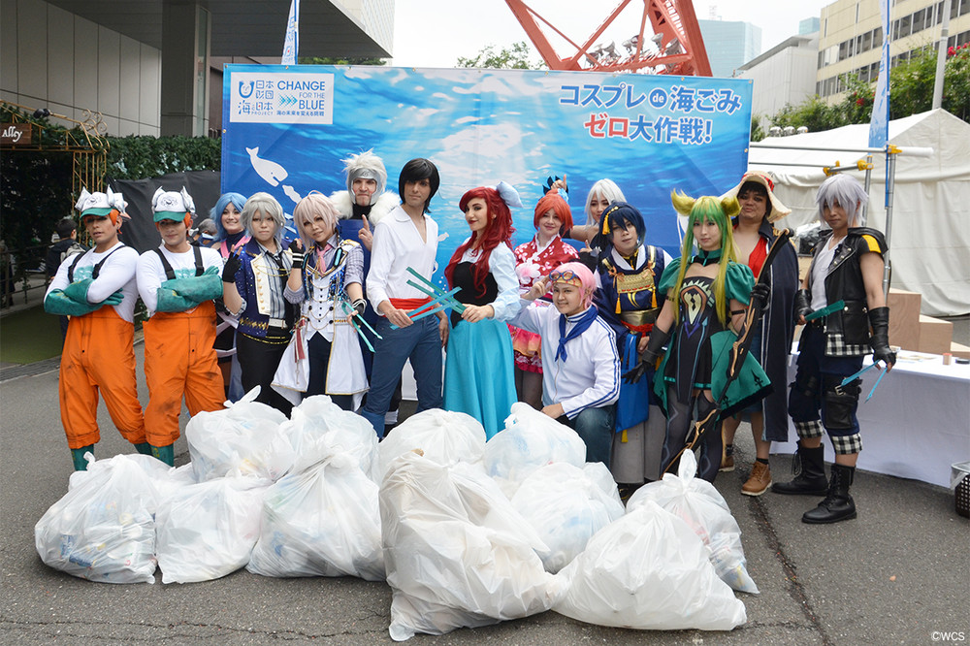
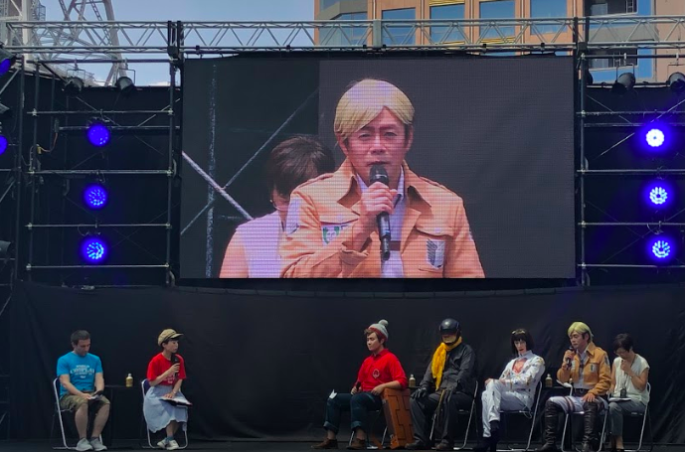
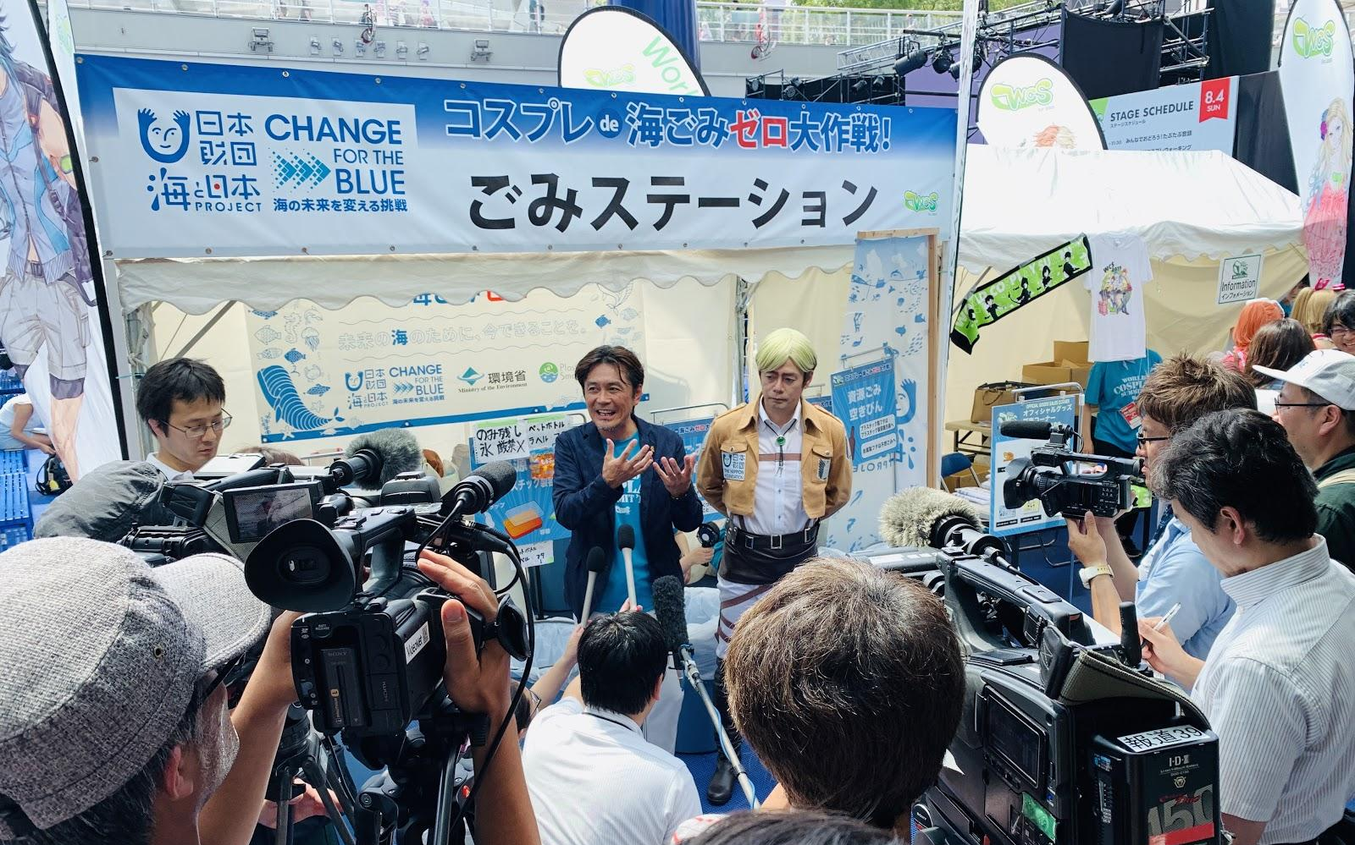
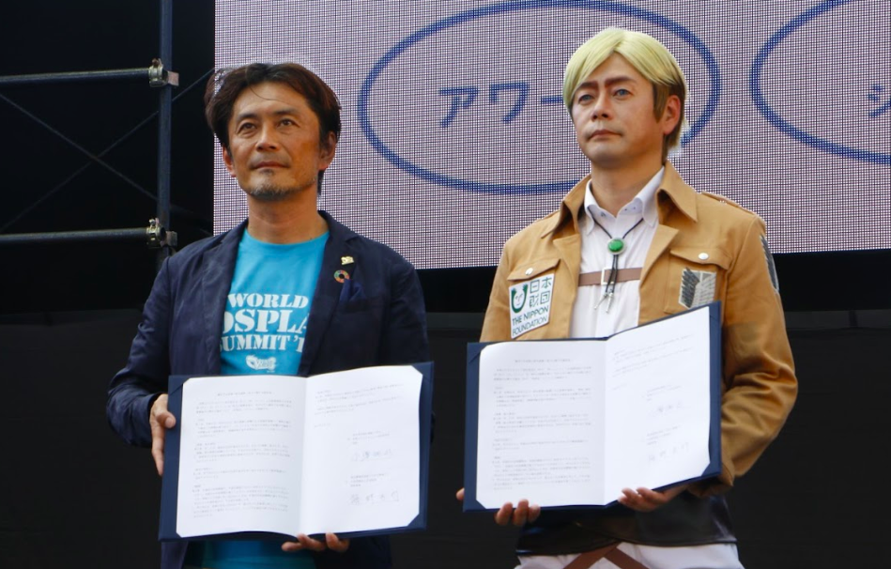
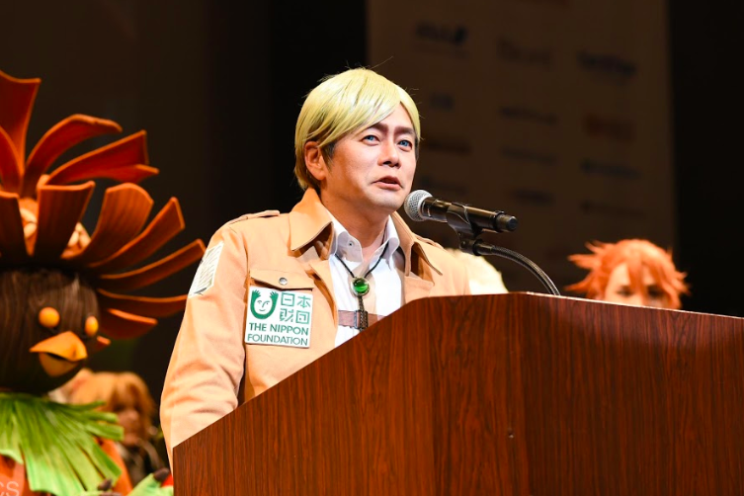
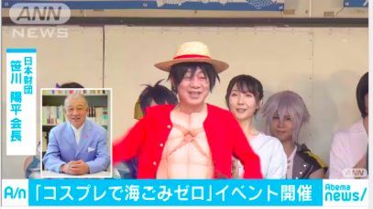
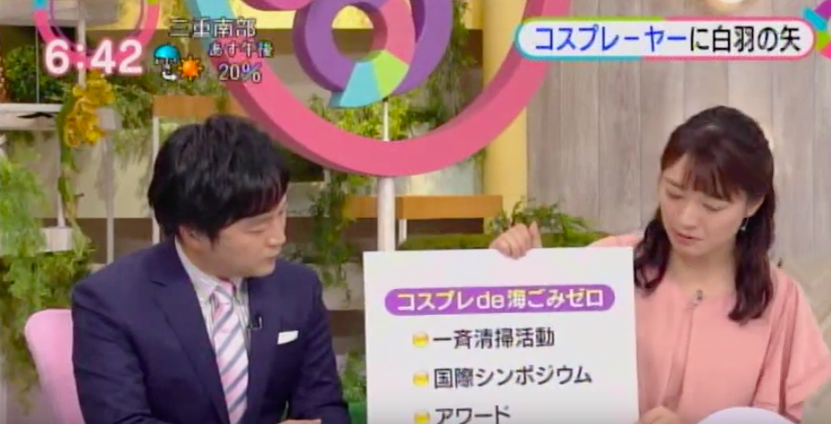
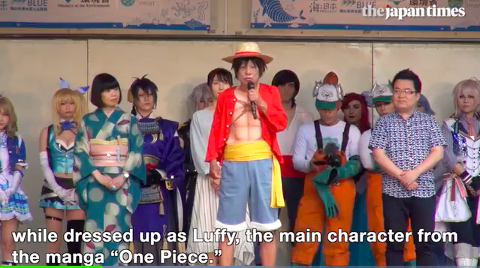
コスプレde海ごみゼロ大作戦！
コスプレ海ごみゼロ実行委員会
世界中からコスプレイヤーを含む430名がごみ拾い参加！
コスプレイヤーに撮影場所でもある海のごみ問題を自分事化してもらうため、世界40の国と地域が加盟する「世界コスプレサミット」と連携してプロジェクト化。世界海洋デーには世界のコスプレイヤーを含む430名が東京タワー集まり、海に関係したり青色の入ったコスプレをし、ごみ拾いを実施。ステージでは海外のコスプレイヤーも招いて海洋ごみの問題についてのトークセッションも実施。コスプレイヤーに海洋ごみを知ってもらうきっかけを作れました。イベント前後にコスプレイヤー自身によるSNSでの発信・拡散により、改めてコスプレイヤーの影響力が注目されました。また、コスプレサミットin名古屋では世界コスプレサミットとの調印式・アワードの発表を行いました。
コスプレde海ごみゼロ大作戦出発式
コスプレde海ごみゼロ大作戦
UMIGOMI-ZERO INTERNATIONAL TALK
ごみステーション前での囲み
調印式
アワード詳細発表
実施日 | イベント内容 | 場所 | 参加人数 | ゴミ袋
2019/6/8 | コスプレde海ごみゼロ大作戦！in東京タワー | 東京都港区 | 430人 | 90個
2019/7/28 | 世界コスプレサミットin東京 UMIGOMI-ZERO INTERNATIONAL TALK | 東京都文京区 | 約50人
2019/8/4 | 世界コスプレサミットin名古屋 UMIGOMI-ZERO INTERNATIONAL TALK | 愛知県名古屋市 | 約50人
2019/8/4 | 調印式 | 愛知県名古屋市 | 約50人
2019/8/3〜4 | ごみステーション＆ごみ拾い実施 | 愛知県名古屋市 | 約30人 | 30個
2019/8/4 | アワード詳細発表 | 愛知県名古屋市 | 約1,500
メディア露出（抜粋）
ANNnewsCH 6月8日掲載
NHKまるっと 8月6日18:10〜19:00 放送
The Japan Times 6月12日 掲載

